Slide 1
如何撰写开题报告
叶 勇
Tel: （0551）3492275
E-mail: yeyong@ustc.edu.cn

Slide 2
开题报告的含义与作用:
开题报告，就是当论文选题方向确定之后，在调查研究的基础上撰写的选题计划。它主要说明这个选题应该进行研究，自己有条件进行研究以及准备如何开展研究等问题，也可以说是对选题的论证和设计。开题报告是提高选题质量和水平的重要环节。
写开题报告的目的，是要请老师和专家帮我们判断一下：这个问题有没有研究价值、这个研究方法有没有可能奏效、这个论证逻辑有没有明显缺陷。
选题和研究内容能否满足工程硕士要求
对将来撰写类似文档有帮助

Slide 3
写好开题报告应做的基础性工作
█了解别人在这一领域研究的基本情况
研究工作最根本的特点就是要有创造性，熟悉了别人在这方面的研究情况，我们才不会在别人已经研究很多、很成熟的情况下，重复别人走过的路，而会站在别人研究的基础上，从事更高层次、更有价值的东西去研究
█掌握与课题相关的基础理论知识，理论基础扎实，研究工作才能有一个坚实的基础，否则，没有理论基础，你就很难研究深入进去，很难有真正的创造。

Slide 4
开题报告具体内容的填写
关于选题:
关于题目名称:
第一，名称要准确、规范。
准确就是论文的名称要把论文研究的问题是什么，研究的对象是什么交待清楚，论文的名称一定要和研究的内容相一致，不能太大，也不能太小，要准确地把你研究的对象、问题概括出来。
第二，名称要简洁，不能太长。
不管是论文或者课题，名称都不能太长，能不要的字就尽量不要.
参见09年上海、深圳实习中期检查选题
Notes:
就是课题的名字。这看起来是个小问题，但实际上很多人写课题名称时，往往写的不准确、不恰当，从而影响整个课题的形象与质量。这就是平常人们所说的“只会生孩子，不会起名字”。那么，如何给课题起名称呢？
规范就是所用的词语、句型要规范、科学，似是而非的词不能用，口号式、结论式的句型不要用。因为我们是在进行科学研究，要用科学的、规范的语言去表述我们的思想和观点。课题就是我们要解决的问题，这个问题正在探讨，正开始研究，不能有结论性的口气。

Slide 5
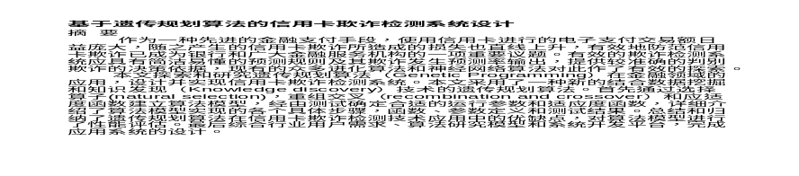
开题报告具体内容的填写
一、简况
摘 要
  工作背景
  主要工作
  技术路线
  成果

Slide 6
开题报告具体内容的填写
  二、选题依据
  1、阐述该选题的研究意义，或工程设计的价值和意义，国内外概况和发展趋势，选题的先进性和实用性，技术难度及工作量。
  研究的目的、意义也就是为什么要研究、研究它有什么价值。
  可以先从现实需要方面去论述，指出现实当中存在这个问题，需要去研究，去解决，本课题的研究有什么实际作用，然后，再写课题的理论和学术价值。

Slide 7
开题报告具体内容的填写
技术难度和工作量:不是写自己没学过XXX,或没有XXX方面经验,所以有技术难度和工作量.应该写项目本身的难度和工作量
如: “由于P2P流媒体系统中节点存在不稳定性，P2P流媒体系统需要解决如下几个关键技术：文件定位、节点选择、容错以及安全机制等。”
“计算机科学与化学计量学方法的结合应用于NIR分析中的数据处理方法 ”
参见王斌论文之技术难度和工作量
  2、主要参考文献（参见：中国科学技术大学研究生学位论文撰写规范）。

Slide 8
开题报告具体内容的填写
三、课题内容及具体方案
课题内容，拟采用的设计方法，技术路线，实验方案的可行性分析。 (参见开题报告样本)

Slide 9
开题报告具体内容的填写
四、工作进度的大致安排
应包括文献调研，工程设计，新工艺、新材料、新设备、新产品的研制和调试，实验操作，实验数据的分析处理，撰写论文等。

Slide 10
开题报告具体内容的填写
预期成果
论文是课题研究成果最主要的表现形式。 课题不同，研究成果的内容、形式也不一样，但不管形式是什么，课题研究必须有成果，否则，就是这个课题还没有完成。
1、XXX软件
2、工程硕士学位论文
3、在国内外重要的学术期刊上发表X篇论文
4、XXX报告文档
5、提出XXX模型

Slide 11
开题报告常见问题
科学作风问题（错别字、排版不美观、时间计划）
语言描述(我不打算***)
题目不够简练、题目不全
表格填写不全、不正确
参考文献（引用位置要标注、规范、数量、时效、外文文献）
技术难度及工作量
知识储备不够
课题内容及具体方案 （课题内容，拟采用的设计方法，技术路线，实验方案的可行性分析。）
要学习XXX, 不是论文主要内容(第一部分内容……)
预期成果问题

